Slide 1
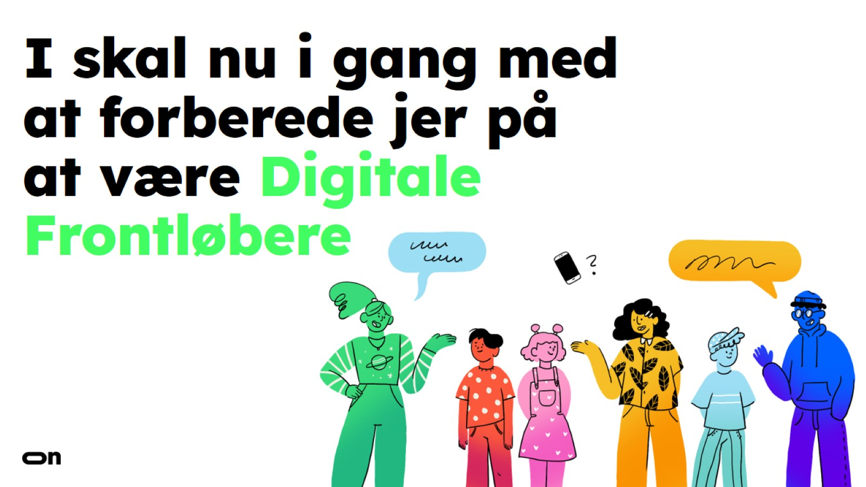
I skal nu i gang med at forberede jer på at være Digitale Frontløbere
Notes:
Til læreren:
Dette slideshow kan du bruge, når du skal introducere KLASSEFORMATET til dine elever (trin 3 i metodevejledningen).
(I har i klassen allerede talt sammen om, hvad det vil sige at være en Digital Frontløber. I har set introduktionsfilmen sammen. Eleverne er derefter blevet præsenteret for de mulige temaer, som de kan vælge imellem, og de har også valgt tema, og du har inddelt dem i grupper (se trin 2 i metodevejledningen). De kender deres gruppe og tema. De ved også, hvilken klasse, de skal formidle til).
Fortæl eleverne, at du nu kommer til at gennemgå, hvordan de forbereder sig.

Slide 2
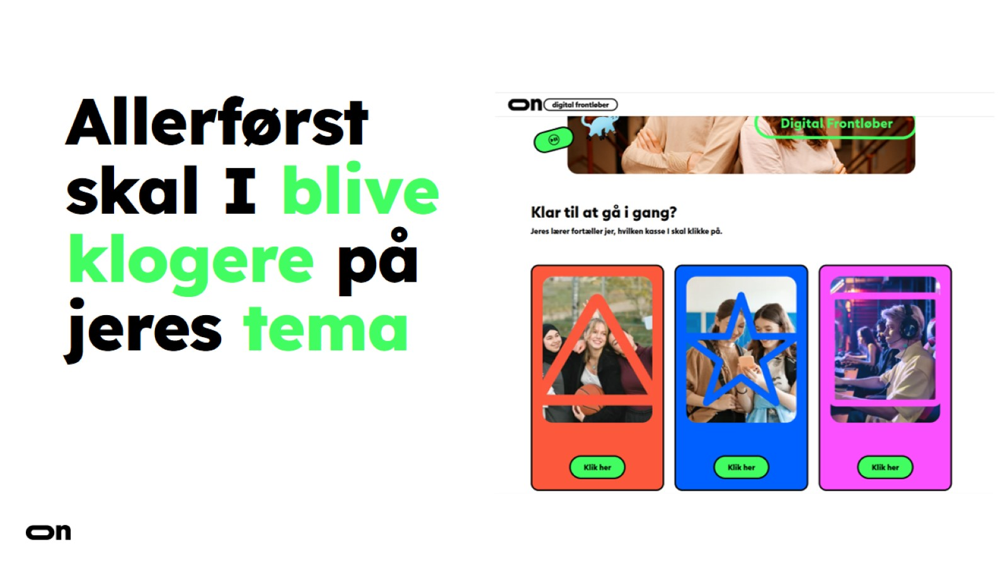
Allerførst skal I blive klogere på jeres tema
Notes:
Fortæl eleverne, at de lige om lidt skal i gang med et digitalt læringsforløb om deres tema. Siden, de skal gå ind på, hedder on-digitalfrontløber.dk. Her skal de scrolle ned til det billede, der vises på dette slide.
Eleverne arbejder sammen i deres gruppe.
Fortæl eleverne, at det digitale læringsforløb tager ca. 45-50 minutter at gennemføre. Forløbet giver dem faglig viden om deres tema, men hjælper dem også med at øve sig på at fortælle (formidle) om deres tema.
Fortæl eleverne:
- Gruppen skal sidde sammen om én computer.
De digitale læringsforløb er på sitet on-digitalfrontløber.dk.
Du fortæller dem, hvilken farve/hvilket ikon, de skal klikke på (fortæl dem, at både 6.-8. klasse kan være Digitale Frontløbere, og forløbet derfor er i forskellige faglige niveauer).
Undervejs i forløbet vil de blive bedt om at skrive ned (i alt max 4 gange) i et hæfte. Hver gruppe har ét hæfte. Det uddeler du til dem.
Hæftet hjælper dem, når de senere skal forberede dem på at fortælle til de yngre elever.
På et tidspunkt i det digitale læringsforløb vil eleverne blive bedt om at finde deres mobiltelefon frem. Det gælder ikke for alle temaer, men for nogle. Aftal med eleverne, at de kan hente deres mobiltelefon hos dig og at de skal aflevere den igen, når de er færdige med at bruge den.

Slide 3
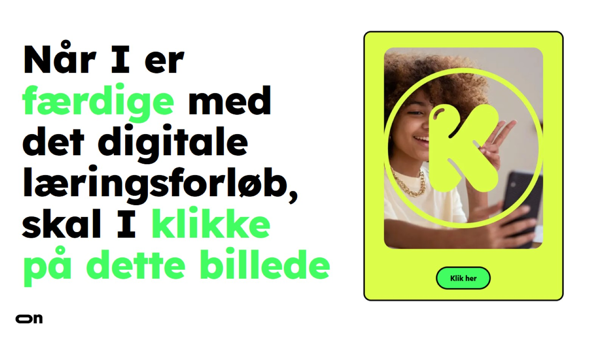
Når I er færdige med det digitale læringsforløb, skal I klikke på dette billede
Notes:
Fortæl eleverne, at når de er færdige med det digitale læringsforløb, vil de blive mødt af en side med to ikoner og farver: K/gul og T/blå. De skal klikke på K/gul.

Slide 4
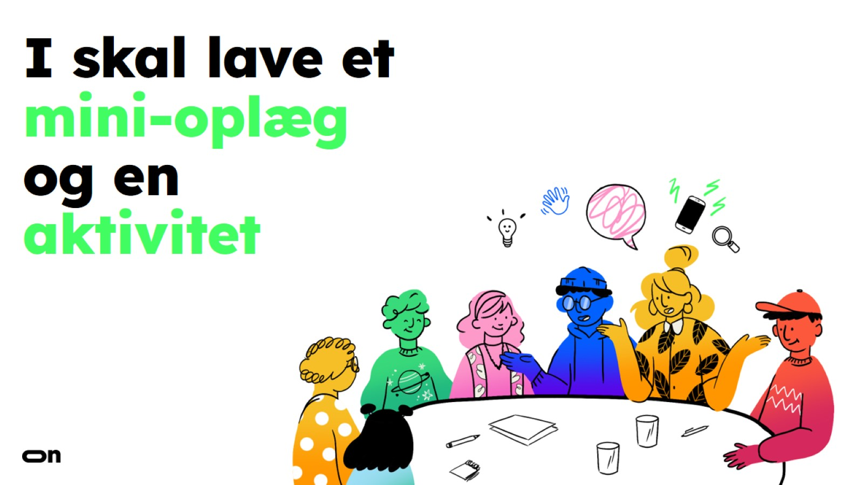
I skal lave et mini-oplæg og en aktivitet
Notes:
Når de har klikket på K’et, kommer eleverne hen til et site, som understøtter deres forberedelse af deres formidling.
Fortæl eleverne om formidlingsopgaven. Sig for eksempel:
I skal i gruppen lave to opgaver:
I skal et mini-oplæg (3-5 minutter) om jeres tema. Så de yngre elever får viden om jeres tema.
2) Efter jeres mini-oplæg skal I lave en aktivitet med de yngre elever. Formålet er at lave noget sjovt sammen med de yngre elever og tale med dem om temaet. Aktiviteten skal tage ca. 5 minutter og skal kunne foregå rundt om et bord.
På sitet får I forslag til, hvilke aktiviteter I kan lave. I kan også finde på en aktivitet selv.
Tal med eleverne om, hvor lang tid de har til at forberede sig (hvor mange lektioner i skolen og hvornår, de skal være færdige med forberedelsen).

Slide 5
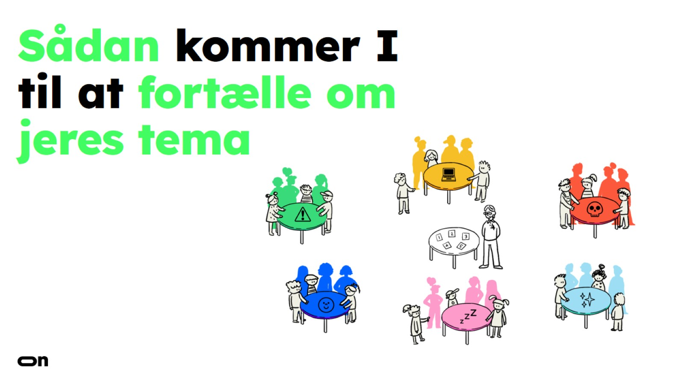
Sådan kommer I til at fortælle om jeres tema
Notes:
Det er vigtigt, at eleverne forstår, hvordan selve formidlingen kommer til at foregå.
Fortæl for eksempel eleverne:
Formidlingen foregår som stationslæring, hvor alle er aktive på samme tid. Vi indretter lokalet med borde, som bliver ”stationer”. Hver gruppe har en station. De yngre elever er også inddelt i grupper. Grupperne af de yngre elever besøger på skift jeres stationer. I holder jeres mini-oplæg og gennemfører jeres aktivitet. Så får I en ny gruppe på besøg, og processen starter forfra.
Se også s. 17 i metodevejledningen.

Slide 6
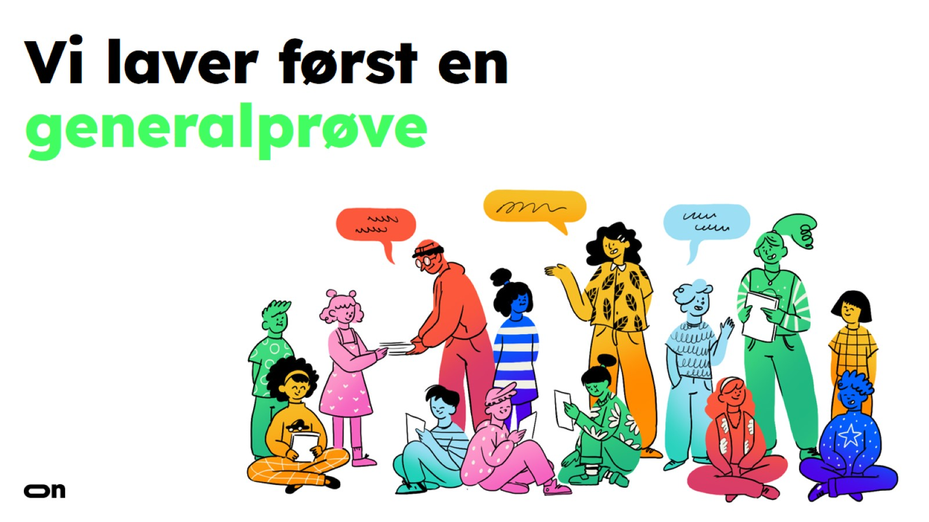
Vi laver først en generalprøve
Notes:
Brug kun dette slide, hvis der er sat tid af til en generalprøve. Om generalprøven, se trin 4 i metodevejledningen.
Fortæl eleverne, hvordan generalprøven kommer til at foregå.

Slide 7

Spørgsmål fra jer?
Notes:
Slut introduktionen af med at give eleverne mulighed for at stille spørgsmål.

